Slide 1
Мистецтво крізь віки
Старовинні українські народні інструменти.
4 КЛАС - нуш

Slide 2
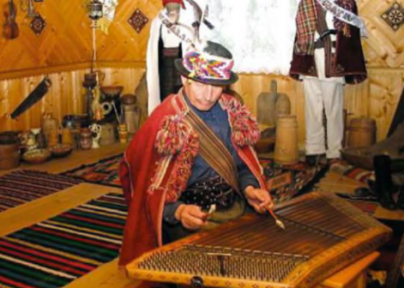
Народні мелодії та
народні музичні інструменти - це не спомин давнини. Вони радують
своїм звучанням
й у нашому повсякденні.

Slide 3

Старовинні українські народні інструменти -
ПРО ЯКІ ТИ ЧУВ?

Slide 4
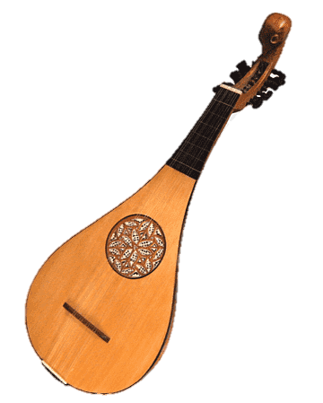
Кобза

Slide 5
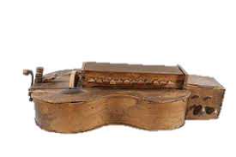
колісна ліра

Slide 6
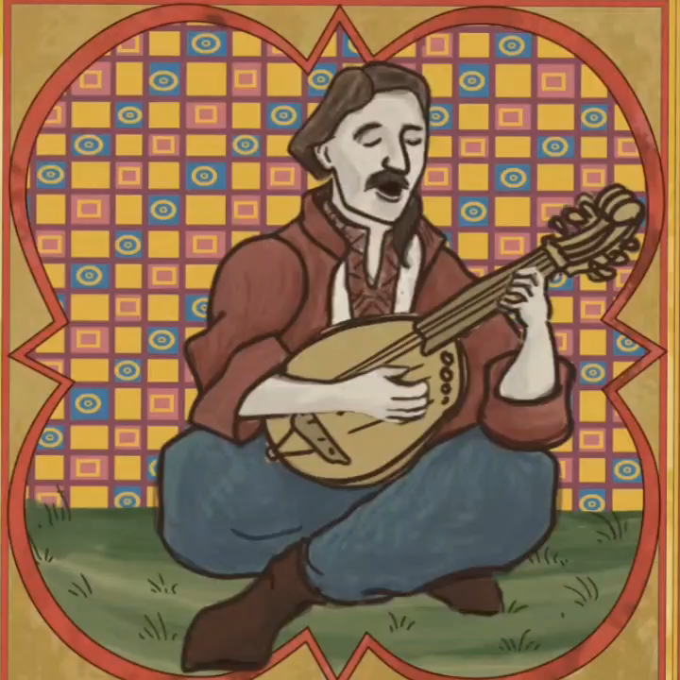
Кобза

Slide 7
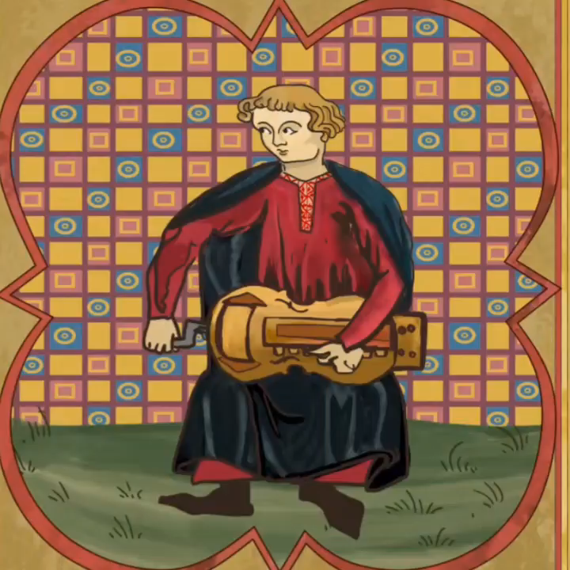
колісна ліра

Slide 8

Послухайте: Антоніо Вівальді. «Гроза» із сюїти «Пори року»
(сучасні кавери гуртів: B&B Project
(баян і бандура).

Slide 9

Поділися емоційними враженнями
від прослуханої
музики.

Slide 10

Які відомі тобі інструменти
звучали в сучасних
обробках
і кавер-версіях?

Slide 11
Два - Дует; три - тріо; чотири - квартет.
Музисна грамота

Slide 12
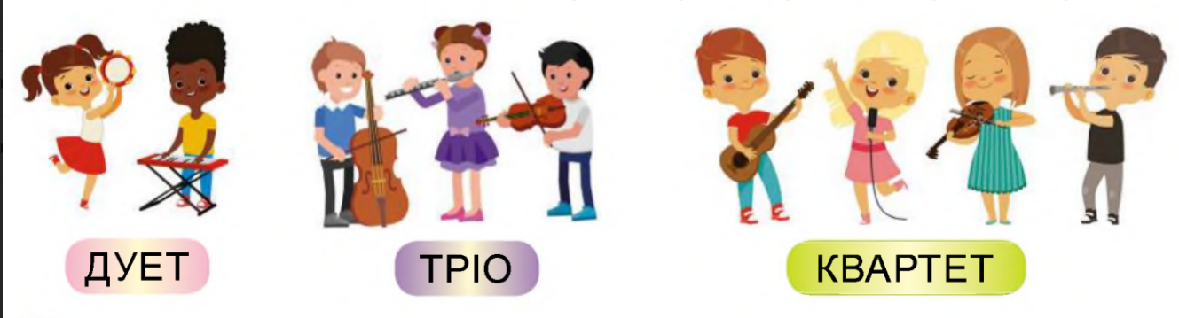
Музисна грамота

